Slide 1
Svelte Dasar
Eko Kurniawan Khannedy

Slide 2
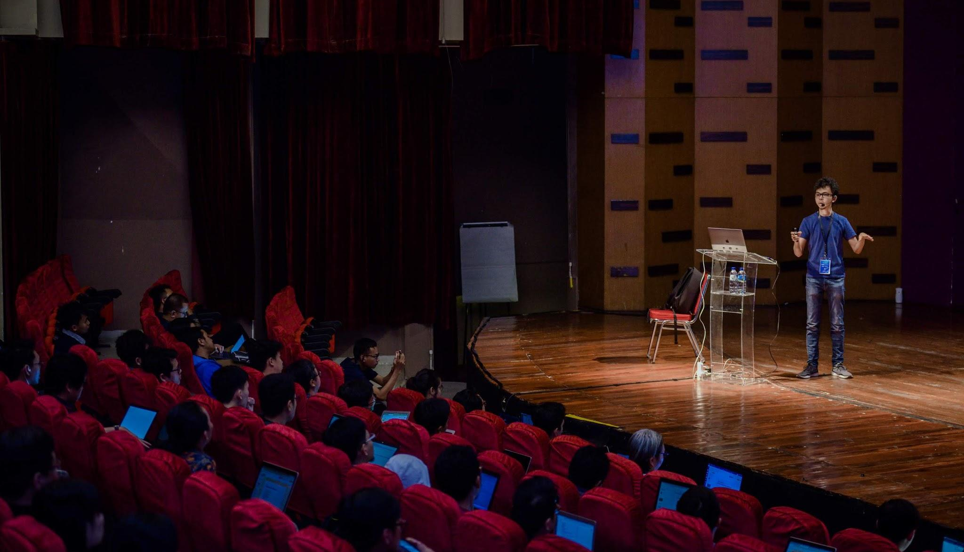
Eko Kurniawan Khannedy
Technical architect at one of the biggest ecommerce company in Indonesia
14+ years experiences
www.programmerzamannow.com
youtube.com/c/ProgrammerZamanNow

Slide 3
Eko Kurniawan Khannedy
Telegram : @khannedy
Linkedin : https://www.linkedin.com/company/programmer-zaman-now/
Facebook : fb.com/ProgrammerZamanNow
Instagram : instagram.com/programmerzamannow
Youtube : youtube.com/c/ProgrammerZamanNow
Telegram Channel : t.me/ProgrammerZamanNow
Tiktok : https://tiktok.com/@programmerzamannow
Email : echo.khannedy@gmail.com

Slide 4
Sebelum Belajar
Kelas HTMLS, CSS dan JavaScript
Kelas NodeJS
Kelas Vite

Slide 5
Pengenalan

Slide 6
Kenapa Butuh Framework?
Mungkin menjadi pertanyaan, kenapa kita butuh framework untuk membuat web Frontend?
Salah satu alasannya adalah agar ada standarisasi saat membuat project terutama ketika bekerja dalam tim
Tanpa adanya Framework, maka setiap orang akan membuat kode dengan gaya masing-masing

Slide 7
Sejarah Svelte
Svelte adalah salah satu FrontEnd Framework yang populer saat ini
Pertama kali dibuat oleh Rich Harris
Svelte pertama kali diperkenalkan sekitar tahun 2016, dan sekarang menjadi salah satu Frontend Framework yang populer
https://svelte.dev/
https://github.com/sveltejs/svelte

Slide 8
Component
Saat belajar Svelte, kita harus terbiasa dengan istilah Component
Component adalah kumpulan kode yang bisa digunakan secara independen
Component bisa berisikan satu atau lebih HTML Element, kode JavaScript dan CSS
Tidak ada aturan harus seberapa kecil atau besar sebuah Component
Anggap saja seperti membuat Function, kita bisa membuat Function yang besar, atau kecil, karena tujuan Function adalah agar bisa digunakan secara berulang-ulang, begitu juga tujuan dari Component

Slide 9
Ekosistem
Svelte mengembangkan ekosistem nya sendiri, berbeda dengan React dimana banyak sekali pihak diluar React yang mengembangkan ekosistem nya
Svelte sendiri mengembangkan ekosistem nya sendiri dengan membuat SvelteKit
Keuntungannya adalah integrasi antar ekosistem nya jadi lebih baik, karena dikembangkan oleh tim yang sama
Kekurangannya ekosistemnya jadi tidak sebesar seperti React

Slide 10
Membuat Project

Slide 11
Cara Membuat Project
Untuk membuat Project, terdapat 2 cara, pertama menggunakan SvelteKit yang kedua menggunakan Vite
Pada materi ini, kita akan menggunakan Vite, hal ini karena kita belum belajar SvelteKit, dan SvelteKit akan kita bahas di materi terpisah
Namun tidak perlu khawatir, karena SvelteKit sebenarnya menggunakan Vite juga ketika membuat project nya

Slide 12
Membuat Project
npm create vite@latest belajar-svelte-dasar -- --template svelte

Slide 13
Menjalankan App
npm run dev

Slide 14
Hello Svelte

Slide 15
Hello World
Seperti biasa, hal yang biasa kita buat ketika belajar adalah membuat aplikasi Hello World
Sekarang kita akan buat halaman Hello World menggunakan Svelte

Slide 16
Membuat Component
Biasanya di Svelte, kita akan membuat Component dalam satu file
Misal kita akan membuat Component bernama HelloSvelte
Maka kita bisa membuat file HelloSvelte.svelte
Di dalam Component, biasanya terbagi menjadi 3 bagian, Script (berisi kode JavaScript/TypeScript), Style (berisi kode CSS), dan HTML
Hal ini mempermudah proses pembuatan Component, karena kita tidak perlu membuat banyak file, kita cukup buat dalam satu file Svelte

Slide 17
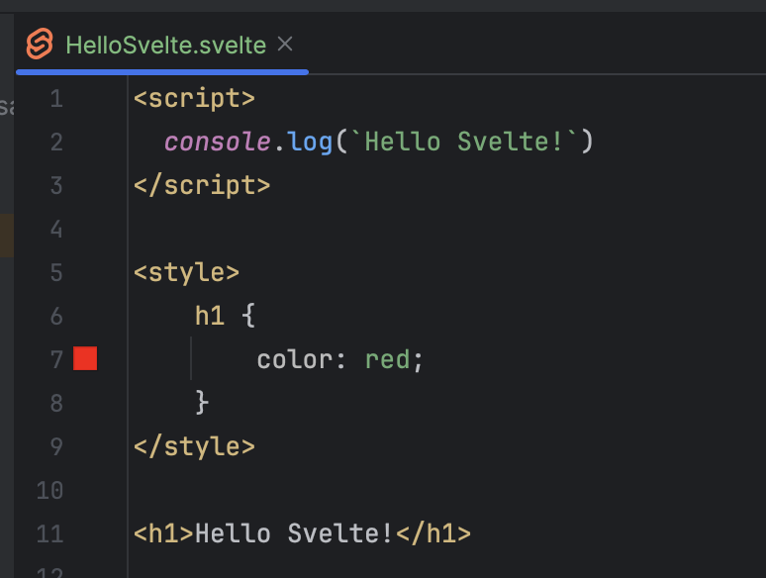
Kode : src/lib/HelloSvelte.svelte

Slide 18
Menampilkan Component
Untuk menampilkan Component, kita bisa menggunakan mount() function dari Svelte
https://svelte.dev/docs/svelte/svelte#mount
Selanjutnya kita bisa tentukan, komponen mana yang akan ditampilkan, dan dimana akan ditampilkan

Slide 19
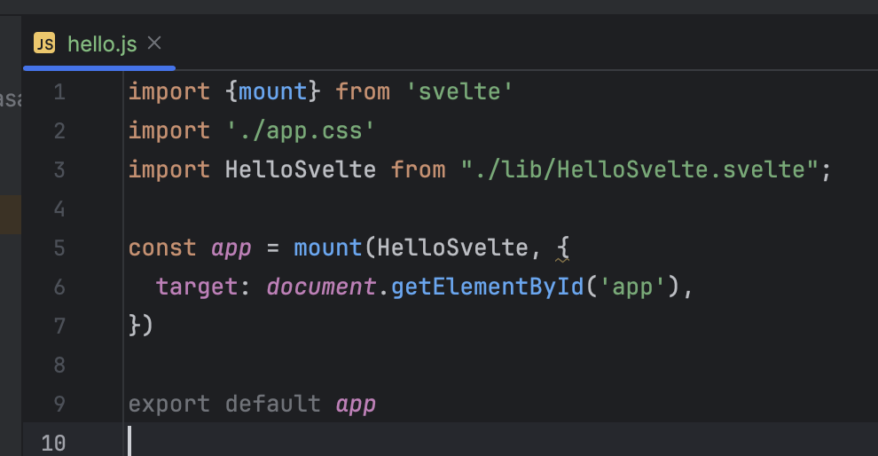
Kode : src/hello.js

Slide 20
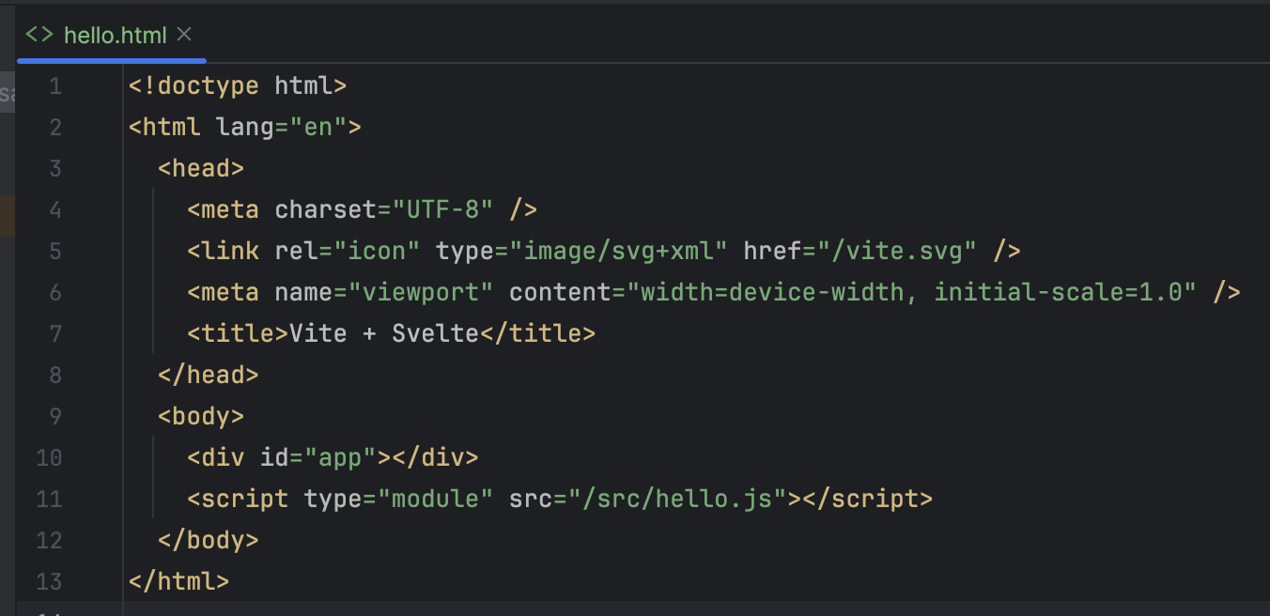
Kode : hello.html

Slide 21
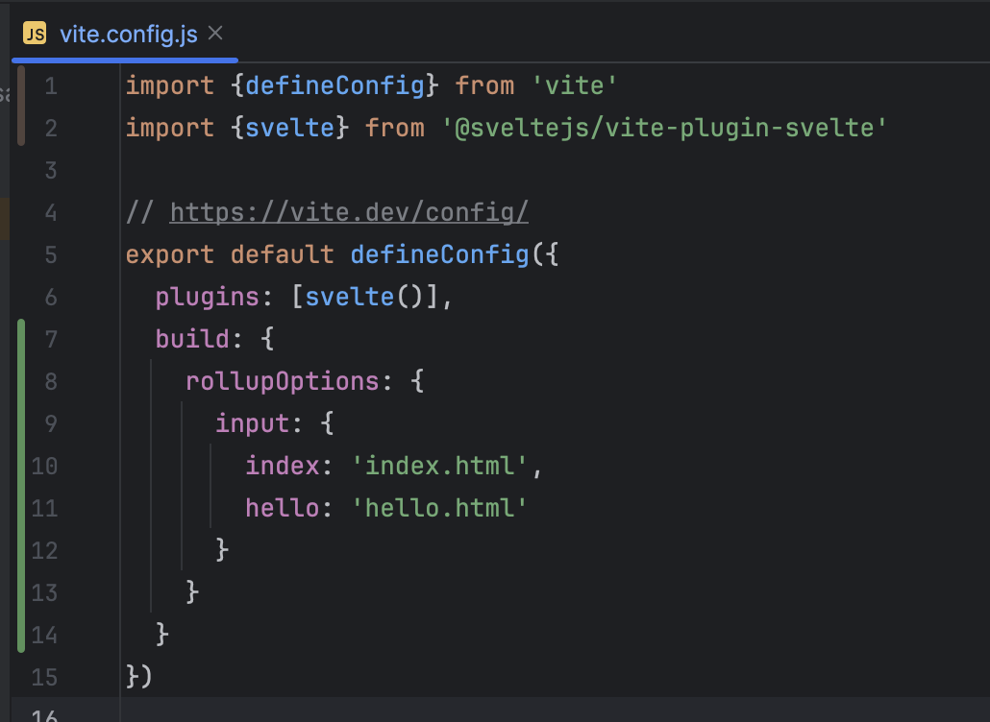
Kode : Vite Config

Slide 22
Template

Slide 23
Template
Kode yang terdapat pada file Svelte sebenarnya sama dengan kode HTML yang biasanya kita buat
Hanya saja, terdapat beberapa fitur lainnya yang digunakan untuk mempermudah saat kita membuat komponen
Kita akan bahas sambil berjalan secara bertahap semua fitur-fitur tambahannya

Slide 24
Text Expression
Svelte memiliki fitur bernama Text Expression, dimana kita bisa membuat mengakses data expression (yang mengembalikan value) di kode Script pada HTML yang kita buat
Kita bisa menggunakan tanda kurung kurawal buka, lalu diisi dengan expression nya, dan ditutup dengan kurung kurawal tutup
Misal, kita akan coba ubah komponen HelloSvelte sebelumnya

Slide 25
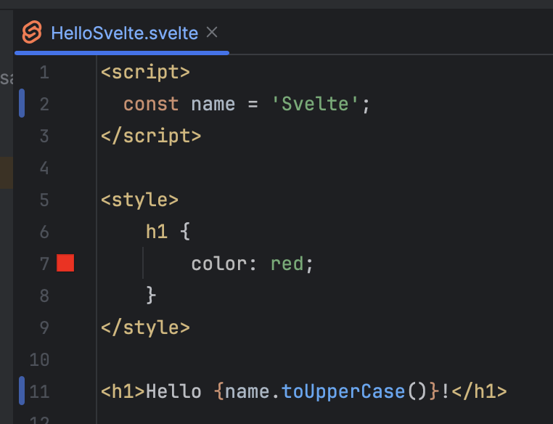
Kode : HelloSvelte

Slide 26
Dynamic Attribute
Selain sebagai text, Text Expression juga bisa digunakan sebagai value di HTML Attribute
Bahkan, jika nama variable yang digunakan di Text Expression sama dengan nama attribute di HTML, kita tidak perlu menyebutkan lagi nama attribute nya

Slide 27
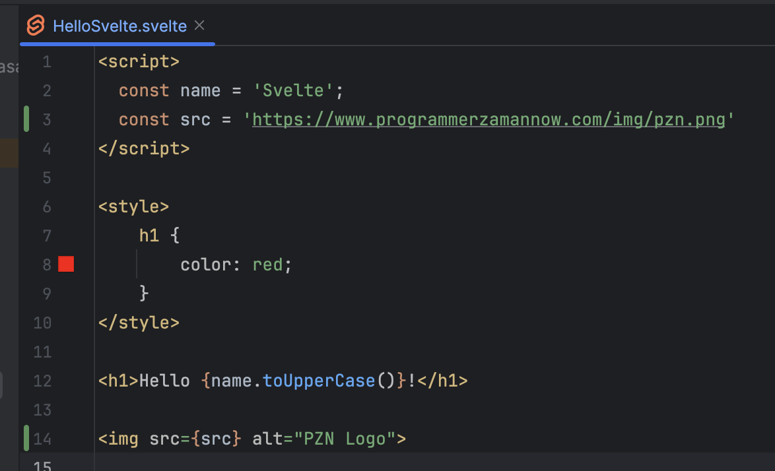
Kode : HelloSvelte

Slide 28
Nested Component
Dalam prakteknya, kita jarang sekali membuat satu halaman dalam satu komponen
Biasanya kita akan buat komponen-komponen yang lebih kecil dan dalam satu halaman akan menggunakan komponen-komponen lainnya
Untuk menggunakan komponen lain, kita bisa import komponen tersebut dan menggunakan layaknya tag HTML

Slide 29
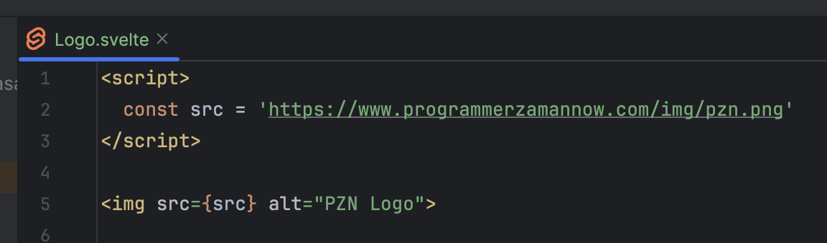
Kode : Logo

Slide 30
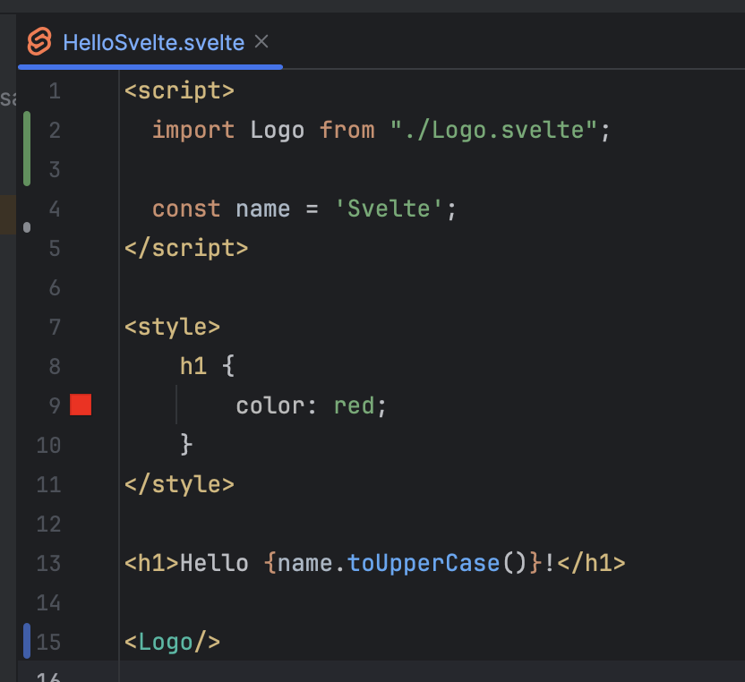
Kode : HelloSvelte

Slide 31
HTML Tags
Saat kita menggunakan Text Expression di Svelte, itu aman dari masalah XSS (Cross Site Scripting), oleh karena itu ketika kita akan menampilkan text yang berisi kode HTML, maka Svelte akan melakukan escape text terlebih dahulu
Namun, jika pada kasus kita memang ingin menampilkan dalam bentuk format HTML apa adanya, maka kita perlu menggunakan tag @html

Slide 32
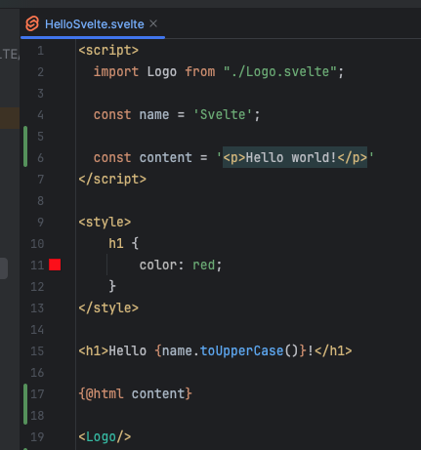
Kode : HTML Tag

Slide 33
Reactive State

Slide 34
Rune
Rune adalah simbol di Svelte untuk mengontrol Svelte Compiler
Rune memiliki prefix/awalan $, dan terlihat seperti function, contohnya $state(“hello”)
$state(“hello”) artinya kita menggunakan Rune state dan parameter “hello”
Ada banyak Rune yang tersedia di Svelte, dan kita akan bahas secara bertahap, dimulai dengan $state
https://svelte.dev/docs/svelte/$state

Slide 35
Reactive State
Rune $state digunakan untuk membuat reactive state
Apa bedanya state biasa dengan reactive state? Pada state biasa yang kita buat dalam variable, ketika terjadi perubahan pada variabel tersebut, maka UI tidak akan bereaksi terhadap perubahannya, hal ini menjadikan UI tidak akan berubah mengikuti perubahan state
Sedangkan reactive state, memungkinkan UI bereaksi terhadap perubahan yang terjadi pada reactive state
Saat kita menggunakan $state, kita bisa tentukan nilai awal state, dan untuk mengubahnya, kita bisa mengubahnya langsung hasil dari $state tersebut

Slide 36
Tugas
Sekarang kita akan coba membuat halaman yang menampilkan data Counter, lalu ketika tombol di klik nilai Counter akan naik
Buat halaman counter.html
Tambahkan halaman ke vite.config.js
Buat src/counter.js
Buat component src/lib/Counter.svelte

Slide 37
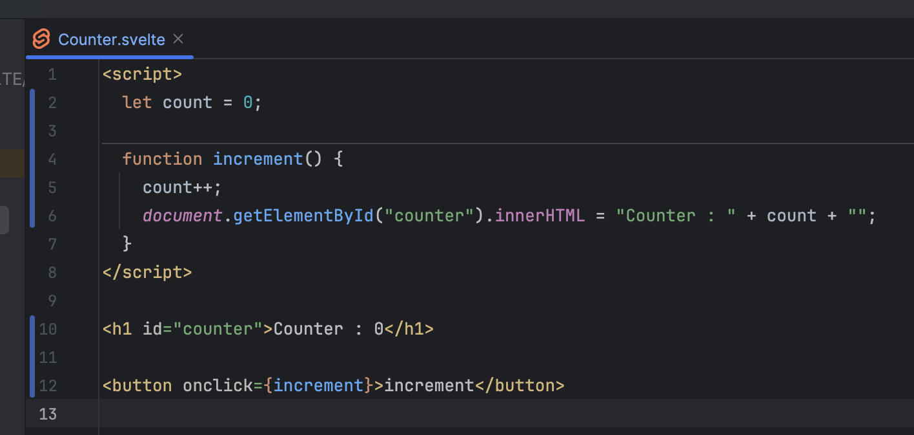
Kode : Counter (tanpa Reactive State)

Slide 38
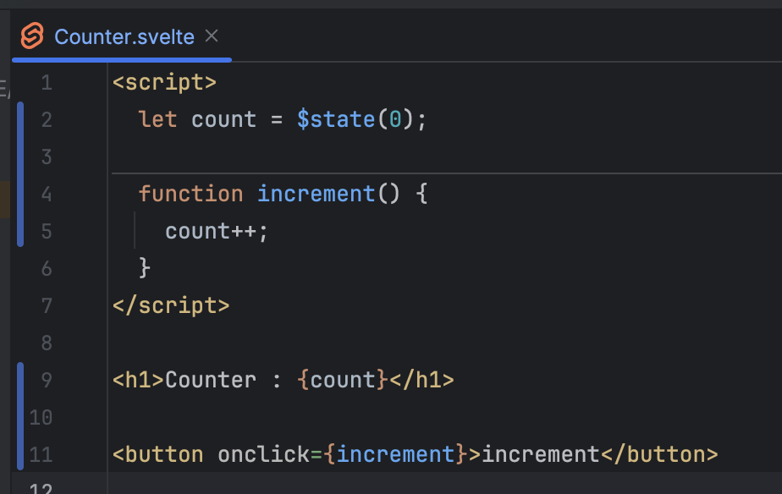
Kode : Counter (Reactive State)

Slide 39
Deep State
Jika kita menggunakan tipe data seperti Array atau Object di $state, maka data tersebut akan dibungkus dalam JavaScript Proxy
https://developer.mozilla.org/en-US/docs/Web/JavaScript/Reference/Global_Objects/Proxy
Dengan begitu, perubahan yang terjadi pada data tersebut, Svelte bisa mendeteksinya, dan secara otomatis UI akan bereaksi terhadap perubahan data nya
$state tidak mendukung tipe data Collection seperti Set atau Map, namun Svelte menyediakan library terpisah untuk tipe data ini

Slide 40
Tugas
Sekarang kita akan coba buat halaman yang memiliki input firstName dan lastName, selanjutnya ketika di klik tombol Say Hello, nanti akan menampilkan tulisan Hello firstName lastName
Buatlah halaman say-hello.html
Registrasikan ke vite.config.js
Buat src/say-hello.js
Buat komponen src/lib/SayHello.svelte

Slide 41
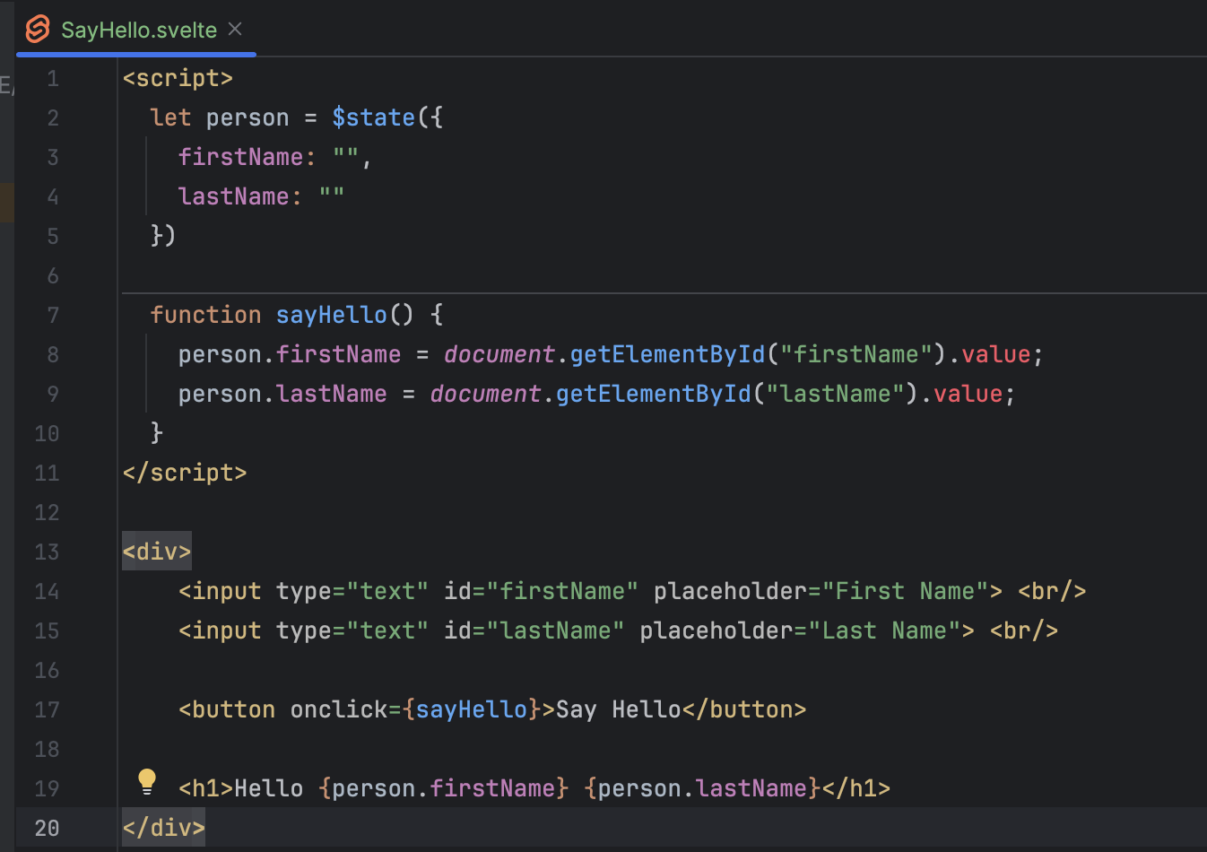
Kode : SayHello

Slide 42
State Raw
Jika kita tidak mau Object atau Array menjadi Reactive, misal kita hanya ingin variable nya saja yang reactive, kita bisa menggunakan $state.raw
Dengan begitu, perubahan pada isi Object atau Array, tidak akan memicu perubahan pada UI

Slide 43
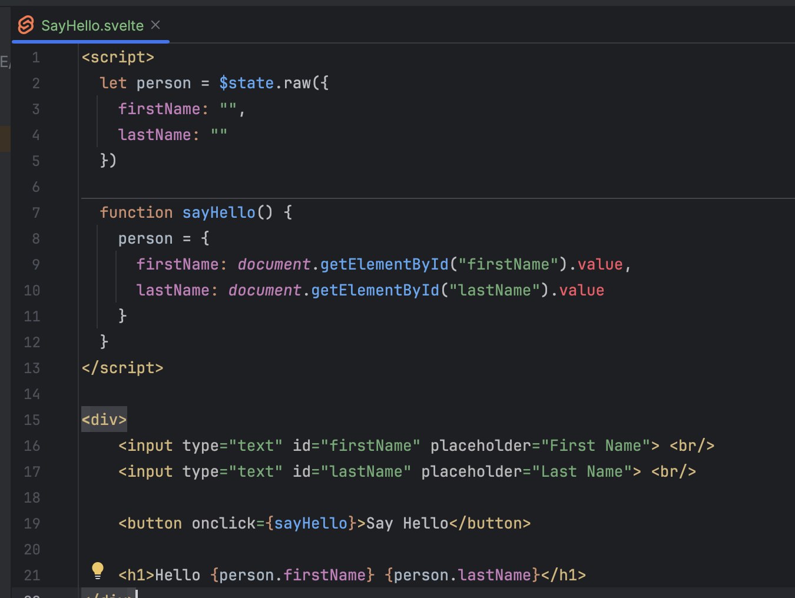
Kode : SayHello

Slide 44
Derived

Slide 45
Derived State
Kadang-kadang, kita membuat state dari state lainnya
Hal ini bisa kita lakukan menggunakan Rune $derived(expression)
Dengan menggunakan ini, kita bisa membuat state yang bereaksi terhadap perubahan state lain
https://svelte.dev/docs/svelte/$derived

Slide 46
Tugas
Kita akan ubah data state counter sebelumnya menjadi Array, dimana data array tersebut kita akan tambahkan angka baru setiap kita mengklik tombol increment

Slide 47
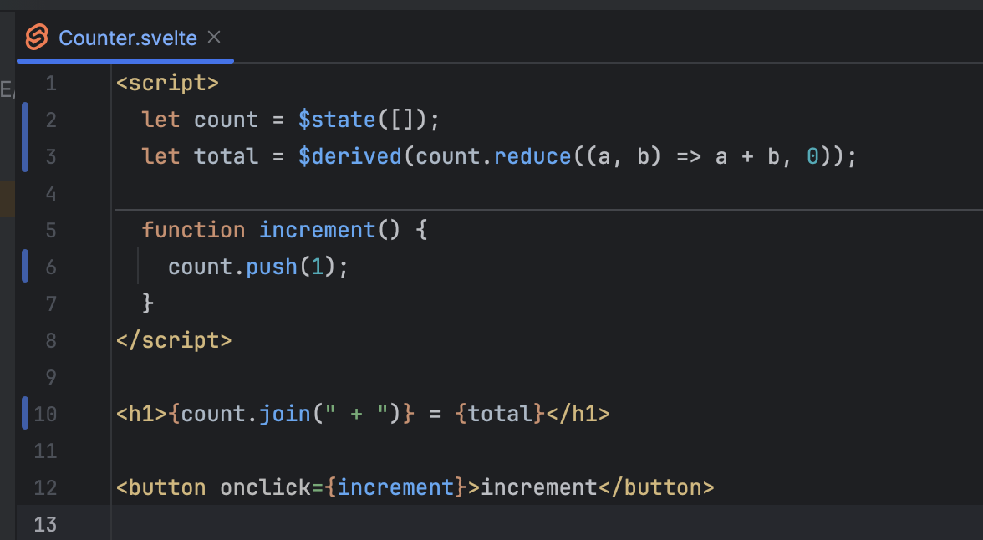
Kode : Counter

Slide 48
Derived By
Jika pada kasus kita tidak bisa membuat expression untuk $derive, kita bisa membuat dalam bentuk function
Namun kita perlu menggunakan $derived.by(function)
Misal kita akan coba ubah yang sebelumnya kita buat

Slide 49
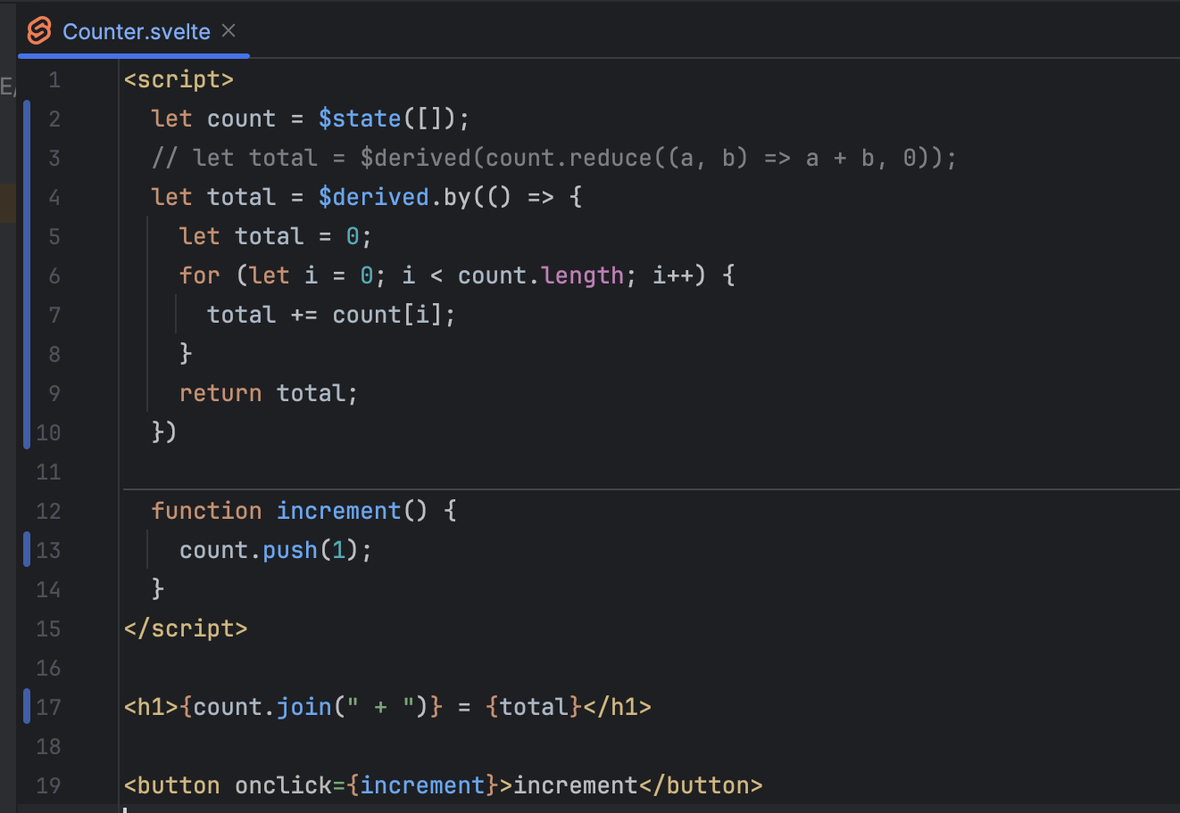
Kode : Counter

Slide 50
Inspect

Slide 51
Inspect State
Kadang saat membuat aplikasi, kita sering melakukan log perubahan yang terjadi di State
Biasanya, kita akan lakukan menggunakan console.log(state)
Namun, karena state itu sebenarnya adalah Proxy Object, maka akan terjadi warning ketika kita lakukan itu
Disarankan untuk menggunakan Rune $inspect(state) jika kita ingin pendeteksian perubahan yang terjadi pada state
Misal, ketika terjadi perubahan, kita ingin melakukan log data nya, kita bisa menggunakan $inspect(state).with((type, data) => …)
https://svelte.dev/docs/svelte/$inspect

Slide 52
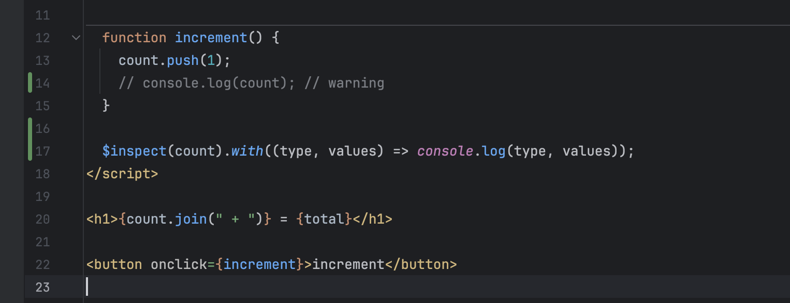
Kode : Counter

Slide 53
Peringatan
$inspect hanya jalan di mode development, ketika kode Svelte sudah kita build menggunakan Vite, maka $inspect tidak akan berjalan
Hal ini menjadi aman kita menambahkan $inspect, karena hanya jalan di development, tidak akan jalan di production

Slide 54
Universal State

Slide 55
Universal State
Jika kita pernah belajar React atau Vue, State biasanya hanya bisa digunakan di Component, sebagai local state
Svelte berbeda, kita bisa menggunakan state diluar component, dan bisa digunakan oleh lebih dari satu component
Hal ini menjadikan state di Svelte bisa digunakan sebagai global state
Keuntungannya adalah, kita tidak perlu lagi menggunakan Global State Management seperti di React atau di Vue
Namun perlu diingat, Rune hanya bisa digunakan di file Svelte, jadi kita bisa buat dalam file svelte.js

Slide 56
Tugas
Kita akan mencoba membuat komponen GlobalCounter, dimana data counter nya akan kita simpan di luar komponen
Buat halaman global-counter.html
Tambahkan halaman ke vite.config.js
Buat src/global-counter.js
Buat src/state/counter.svelte.js
Buat component src/lib/GlobalCounter.svelte
Buat component src/GlobalCounterApp.svelte

Slide 57
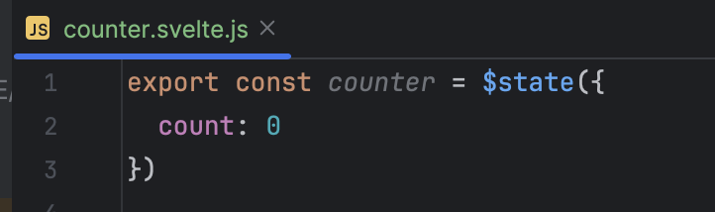
Kode : counter.svelte.js

Slide 58
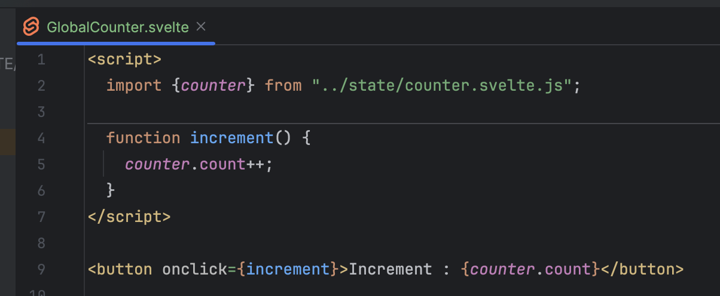
Kode : GlobalCounter

Slide 59
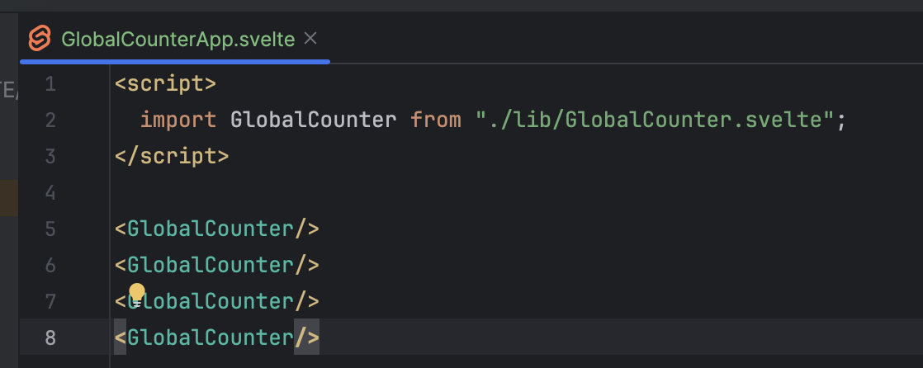
Kode : GlobalCounterApp

Slide 60
Effect

Slide 61
Effect
Saat state berubah, UI yang menggunakan state tersebut akan secara otomatis bereaksi terhadap perubahan state tersebut, hal ini kita sebut dengan effect
Pada beberapa kasus, mungkin kita ingin membuat effect sendiri, dimana ketika terjadi perubahan state, kita ingin menjalankan kode tertentu (effect)
Hal ini bisa kita lakukan menggunakan Rune $effect
https://svelte.dev/docs/svelte/$effect

Slide 62
Tugas
Misal, kita akan membuat counter yang berjalan otomatis menggunakan setInterval(), namun kita akan memberi tombol untuk menaikkan data interval, yang harapannya nanti waktu internal nya akan berubah mengikuti data state interval
Buat halaman auto-counter.html
Tambahkan halaman ke vite.config.js
Buat src/auto-counter.js
Buat component src/lib/AutoCounter.svelte

Slide 63
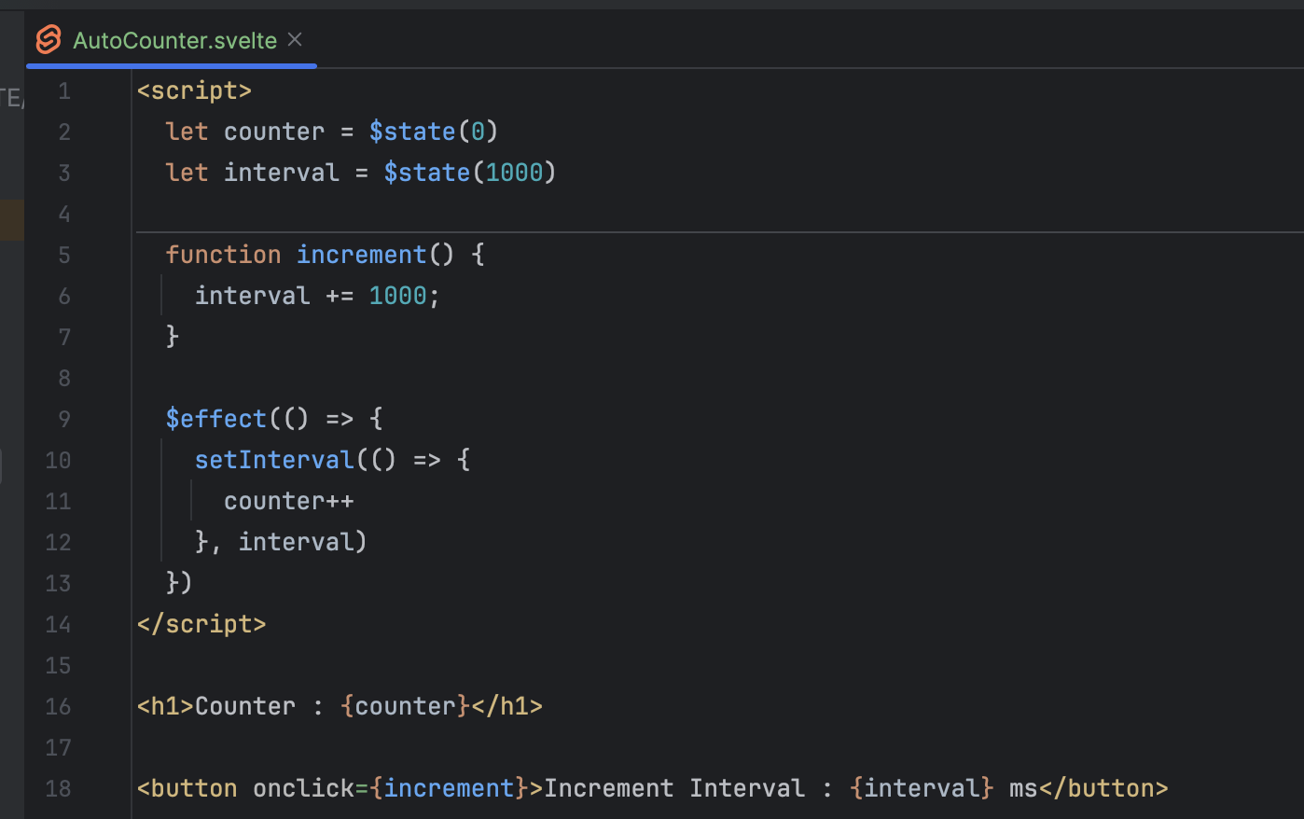
Kode : AutoCounter

Slide 64
Kenapa Bermasalah?
Saat kita mengklik tombol Increment, mana data interval akan berubah, dan secara otomatis $effetct akan dijalankan lagi
Dikarenakan setInterval() sebelumnya belum berhenti, secara otomatis akan ada 2 setInterval() yang berjalan, ini bahaya karena bisa menyebabkan memory leak
Kita bisa mengembalikan closure function pada $effect untuk memberi tahu jika Svelte menjalankan $effect lagi, maka closure function tersebut akan di eksekusi
Kita bisa isi closure function tersebut untuk mematikan setInterval() sebelumnya

Slide 65
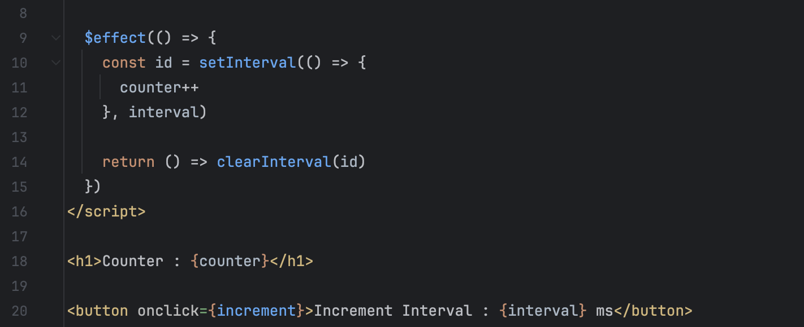
Kode : AutoCounter

Slide 66
Kapan Menggunakan Effect
Effect merupakan cara yang biasanya dilakukan terakhir jika memang tidak ada cara lain, misal seperti memanipulasi DOM secara manual
Jadi jangan terlalu banyak menggunakan effect, terutama misal ketika ingin memanipulasi data secara synchronized, kita bisa manfaatkan contohnya $derived, dibanding menggunakan $effect

Slide 67
Props

Slide 68
Props
Saat kita memanggil component, kadang kita ingin mengirimkan data ke component yang kita panggil, mirip seperti HTML attribute
Di Svelte, kita bisa menambahkan hal ini dengan menggunakan Rune $props
Semua attribute yang kita kirimkan ketika memanggil component, akan dibungkus dalam object, dan kita bisa mengambilkan menggunakan $props()
https://svelte.dev/docs/svelte/$props
Karena $props() mengembalikan Object, kita bisa mengambil datanya menggunakan JavaScript Destructuring

Slide 69
Tugas
Kita akan coba membuat komponen yang menampilkan informasi Row User, dimana ada id, name dan address
Buat halaman user.html
Tambahkan halaman ke vite.config.js
Buat src/user.js
Buat component src/lib/UserRow.svelte
Buat component src/UserApp.svelte

Slide 70
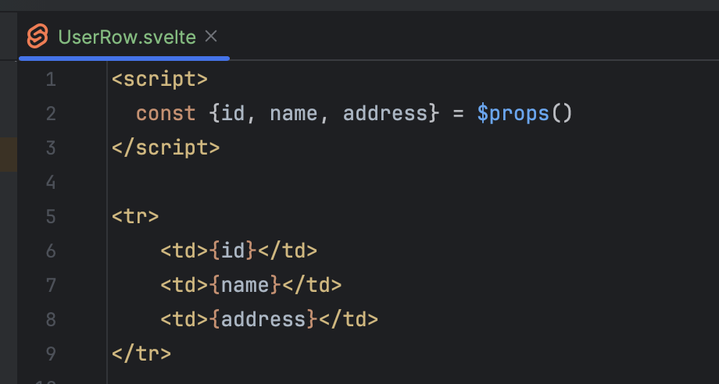
Kode : UserRow

Slide 71
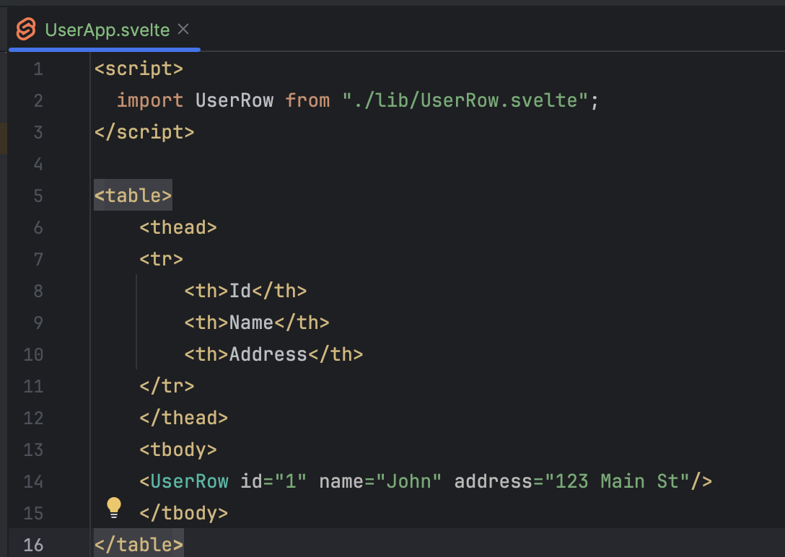
Kode : UserApp

Slide 72
Spread Props
Kadang pada kasus misal kita sudah punya object dan ingin mengirimnya menggunakan props, agak menyulitkan karena harus mengetikkan semua attribute nya
Untungnya kita bisa menggunakan Spread operator di Props

Slide 73
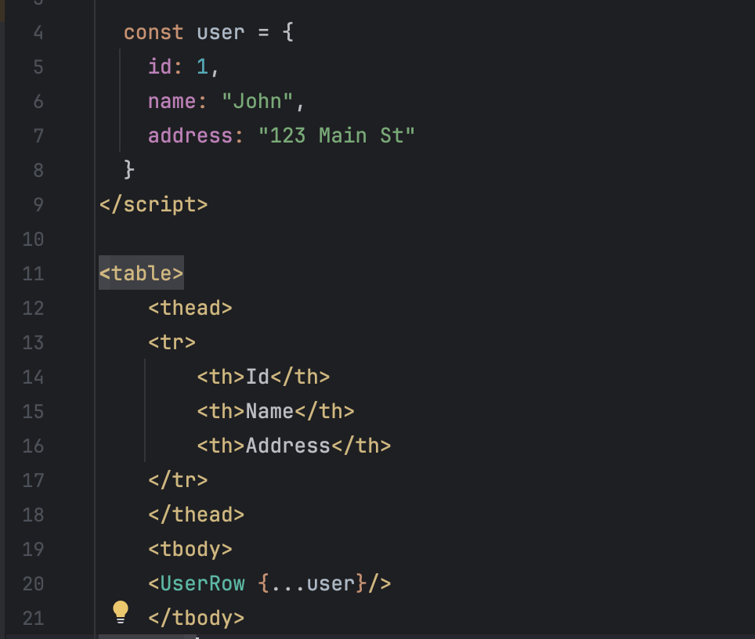
Kode : UserApp

Slide 74
If Block

Slide 75
If
Saat kita membuat halaman web, pastinya nanti kita akan sering membuat halaman yang dinamis tergantung data yang harus ditampilkan.
Artinya kita perlu menambahkan logic ketika menampilkan template di component
Svelte menyediakan markup #if pada text expression di template yang bisa kita gunakan untuk percabangan
https://svelte.dev/docs/svelte/if

Slide 76
Tugas
Kita akan coba membuat komponen yang menampilkan Todo, dimana akan ada props done:boolean, jika done bernilai true, maka Todo akan kita coret
Buat halaman todo.html
Tambahkan halaman ke vite.config.js
Buat src/todo.js
Buat component src/lib/Todo.svelte
Buat component src/TodoApp.svelte

Slide 77
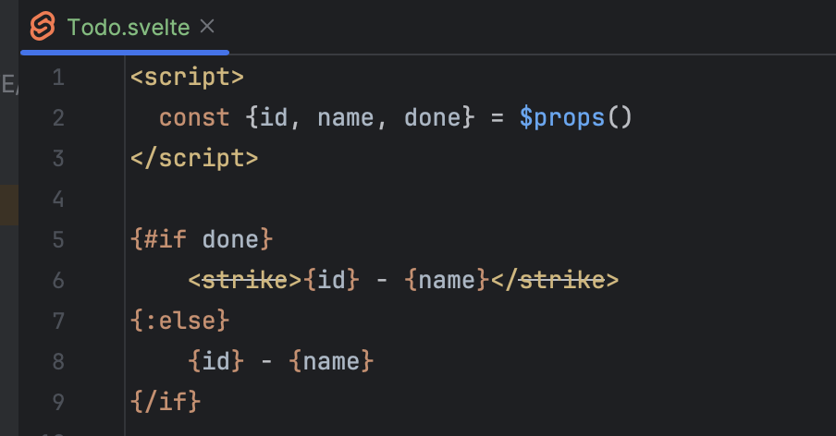
Kode : Todo

Slide 78
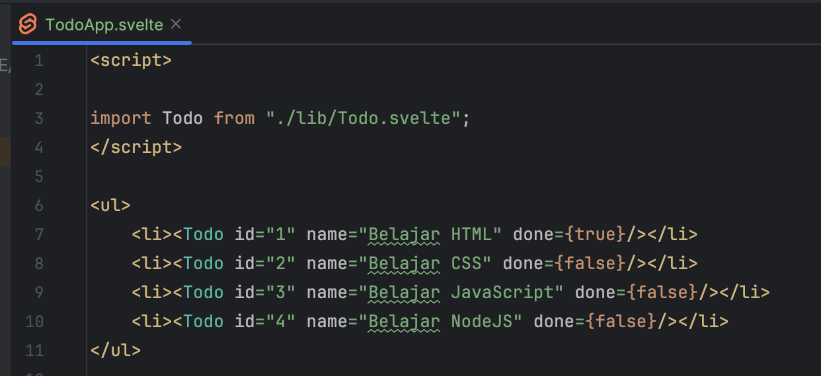
Kode : TodoApp

Slide 79
Each Block

Slide 80
Each Block
Saat membuat halaman web, kita kadang sering membuat elemen dari kumpulan data. Dibandingkan menggunakan copy paste semua elemen sejumlah datanya, kita bisa menggunakan Each Block di Template
https://svelte.dev/docs/svelte/each

Slide 81
Tugas
Kita akan ubah halaman TodoApp dimana data todo kita akan simpan dalam Array of Object

Slide 82
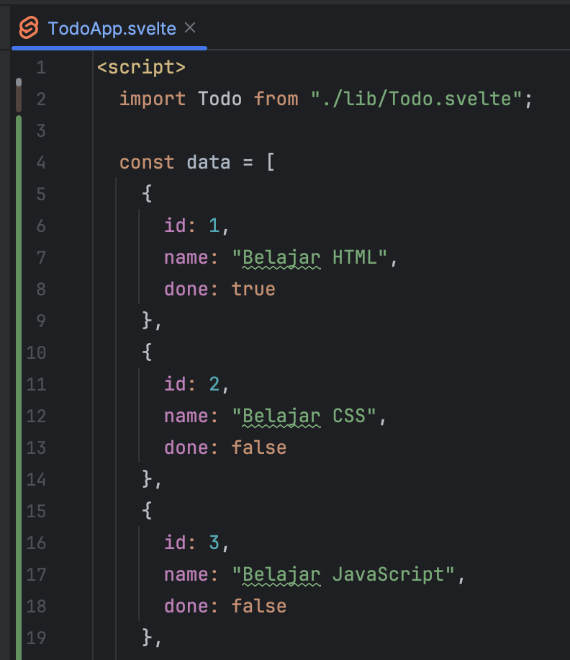
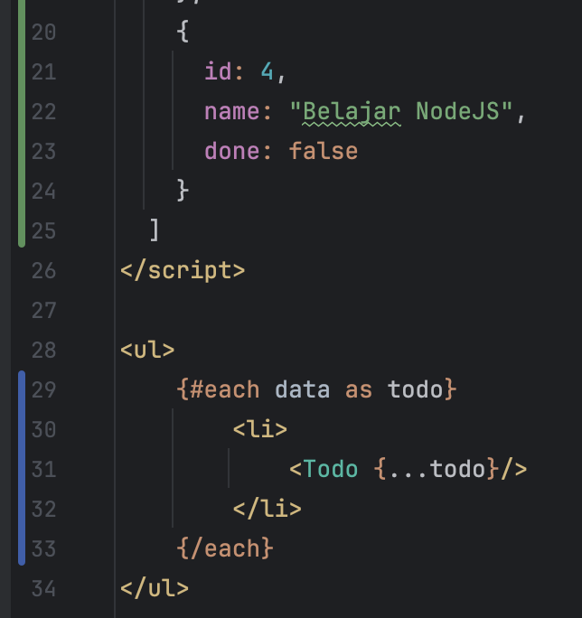
Kode : TodoApp

Slide 83
Masalah di Each Block
Saat memanipulasi data Array yang digunakan di Each Block, misal menghapus data, maka Svelte akan coba menghapus elemen terakhir. Termasuk ketika menambah data, Svelte akan menambah elemen di bagian akhir
Jika sebelumnya kita menggunakan React atau Vue, dimana komponen akan di render ulang semuanya, maka di Svelte cara kerjanya tidak seperti itu
Ini untuk mempercepat proses karena tidak dibutuhkan render ulang seluruh komponen pada Each Block
Namun, bisa jadi ada masalah

Slide 84
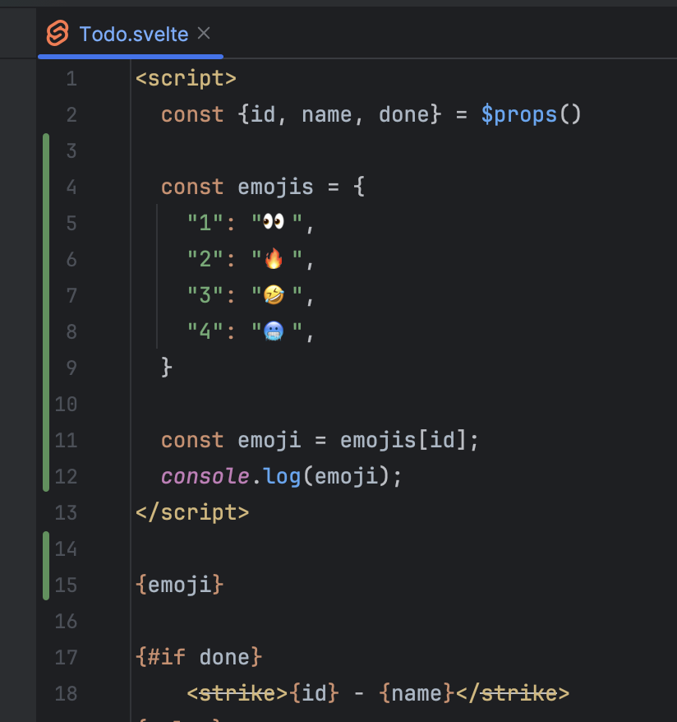
Kode : Todo

Slide 85
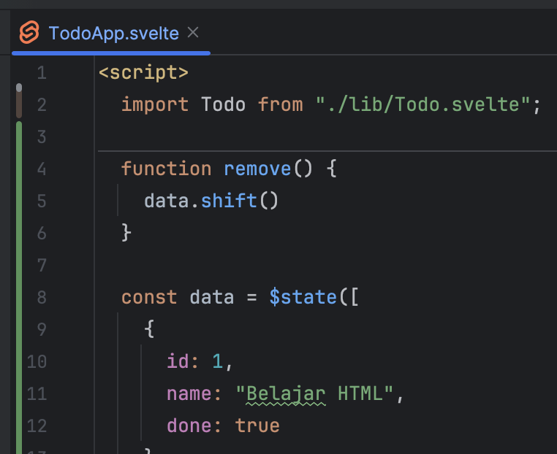
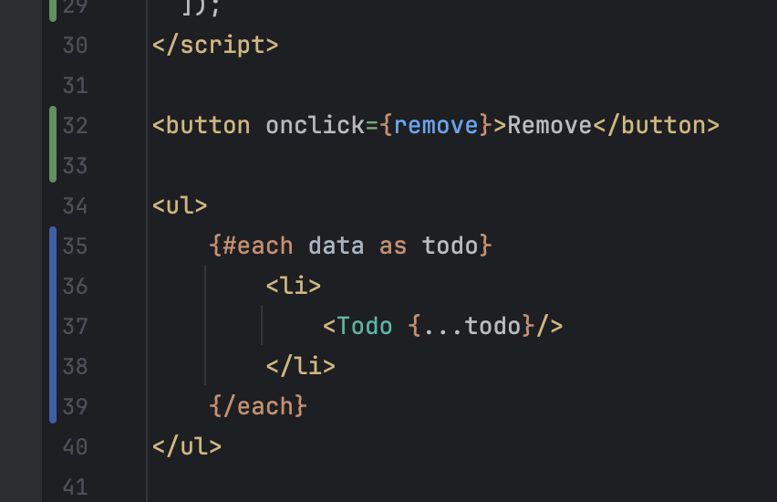
Kode : TodoApp

Slide 86
Keyed Each Block
Jika kita lihat hasilnya di Browser Log, ternyata ketika kita hapus data di Array, maka komponen tidak akan dipanggil ulang
Hal ini otomatis akan mempercepat proses, namun masalahnya adalah, karena Svelte akan menghapus atau menambah di bagian akhir, maka ketika kita hapus yang awal, maka element tidak berubah, hanya berubah pada bagian yang Reactive State nya saja
Untuk memberitahu element mana yang harusnya dihapus, diubah atau ditambahkan, maka kita bisa menambah informasi key pada Each Block
https://svelte.dev/docs/svelte/each#Keyed-each-blocks

Slide 87
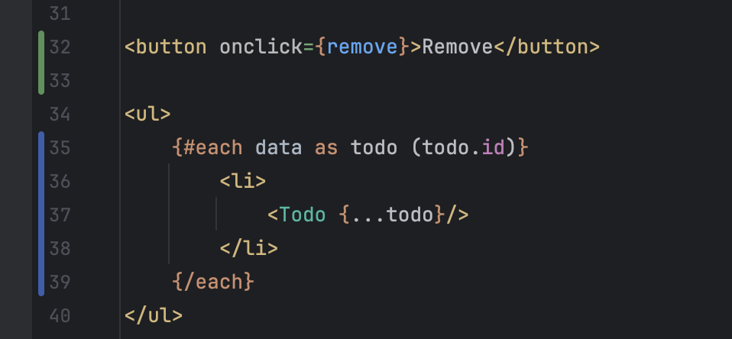
Kode : TodoApp

Slide 88
Await Block

Slide 89
Await Block
Saat kita membuat halaman web, kita sering sekali menggunakan Promise
Svelte memiliki block untuk mengakses function Promise, sehingga kita bisa menentukan apa yang mau ditampilkan sebelum Promise selesai dan setelah Promise selesai
Kita bisa menggunakan Await Block
https://svelte.dev/docs/svelte/await

Slide 90
Tugas
Kita akan coba membuat komponen yang menampilkan Article, dimana datanya akan kita ambil dari Ajax
Buat halaman article.html
Tambahkan halaman ke vite.config.js
Buat src/article.js
Buat component src/lib/Article.svelte
Buat file public/article.json

Slide 91
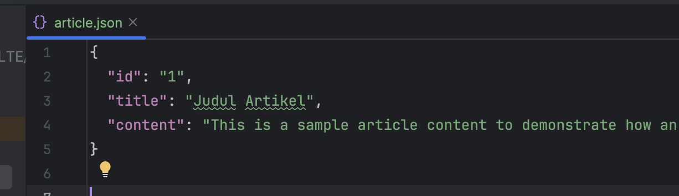
Kode : article.json

Slide 92
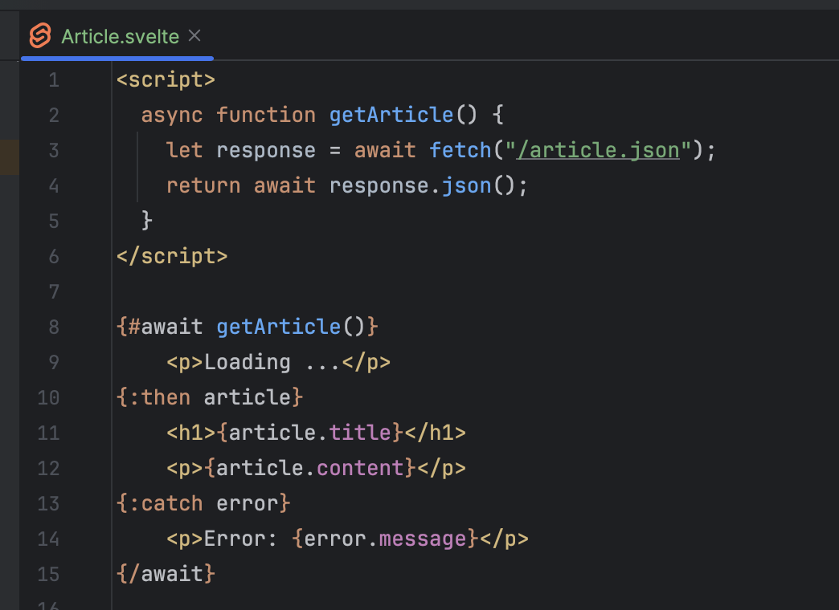
Kode : Article

Slide 93
Event

Slide 94
Event
Menambahkan Event ke Element di Template sangat mudah, kita bisa menggunakan on<event>={function}, dimana function bisa function yang kita buat di script, atau closure function

Slide 95
Tugas
Sekarang kita akan coba tambahkan form untuk input Todo, dan tambahkan Button untuk menambah Todo

Slide 96
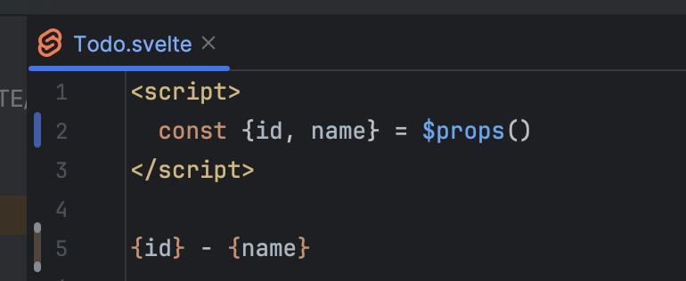
Kode : Todo

Slide 97
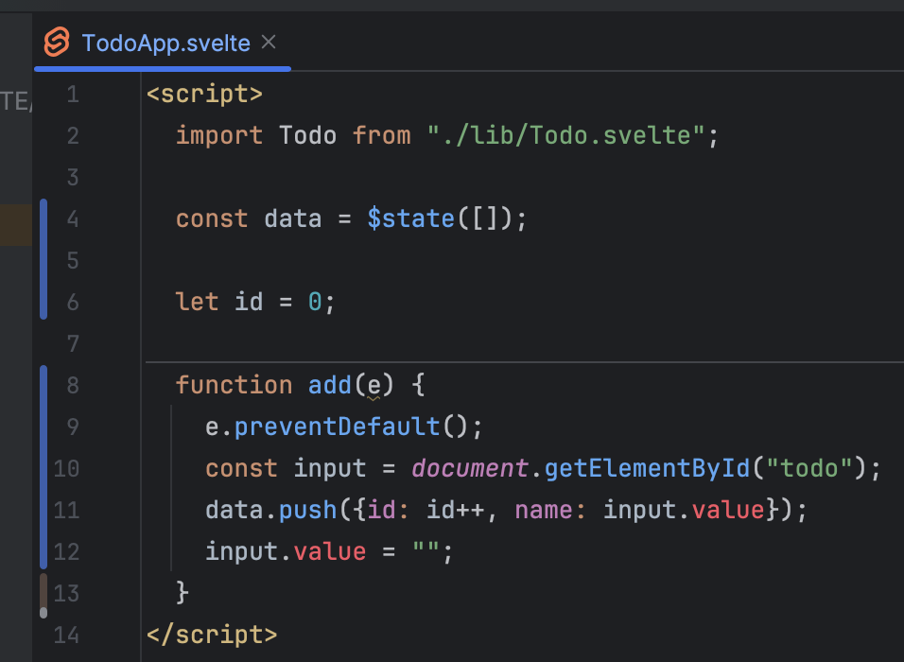
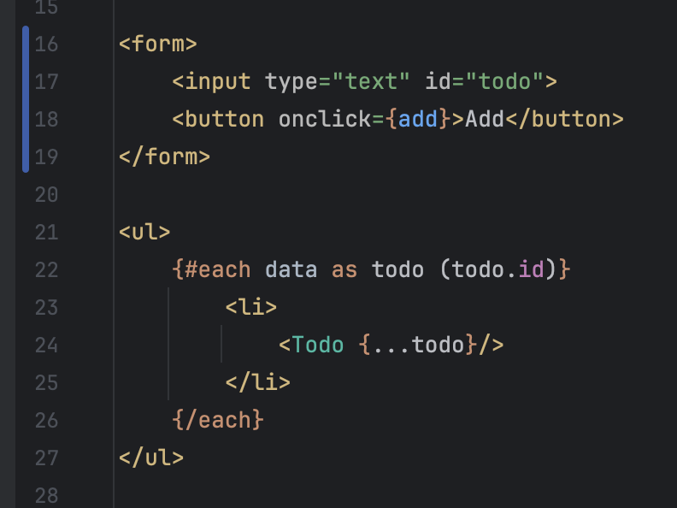
Kode : TodoApp

Slide 98
Tugas
Tambahkan tombol Delete untuk menghapus Todo

Slide 99
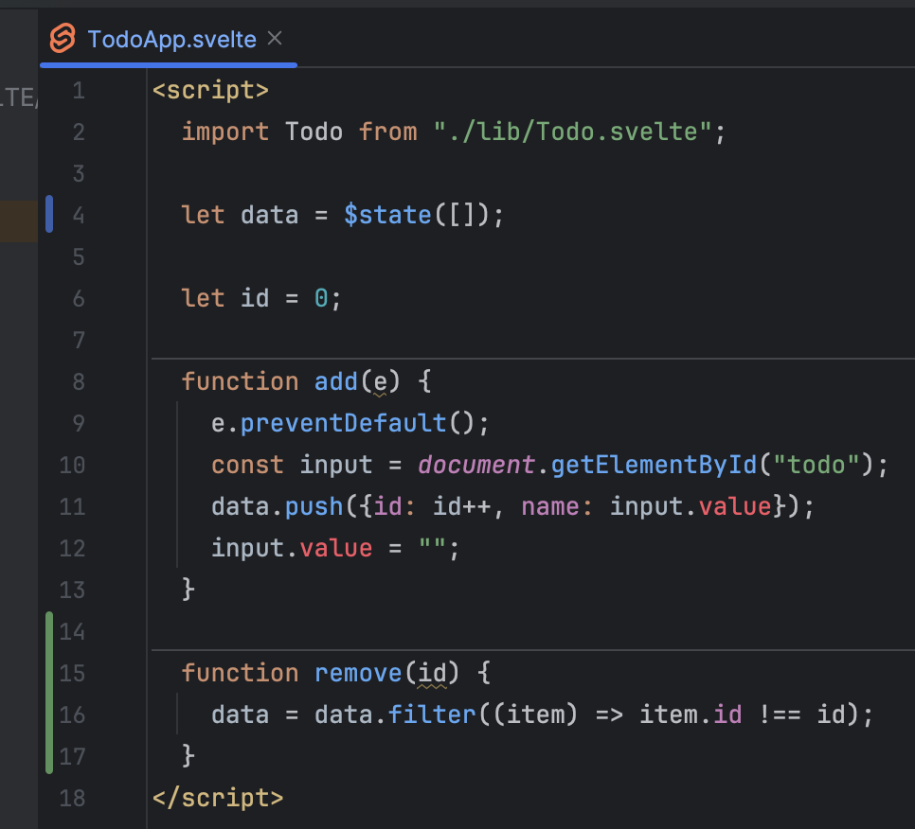
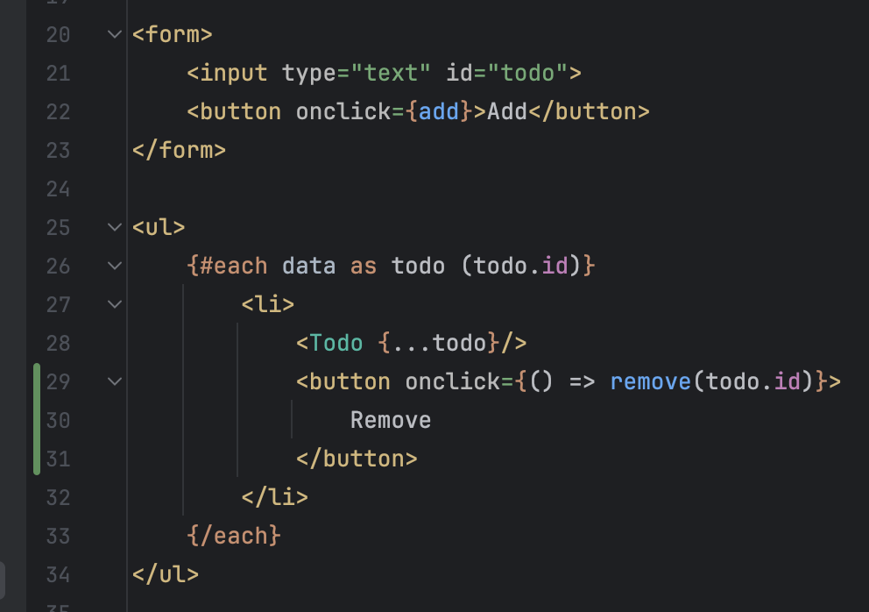
Kode : TodoApp

Slide 100
Event Props
Saat kita membuat komponen, tidak hanya data yang bisa kita gunakan sebagai props
Kita juga bisa mengirim event sebagai props
Misal, kita akan coba buat komponen untuk EditTodo untuk melakukan edit data Todo

Slide 101
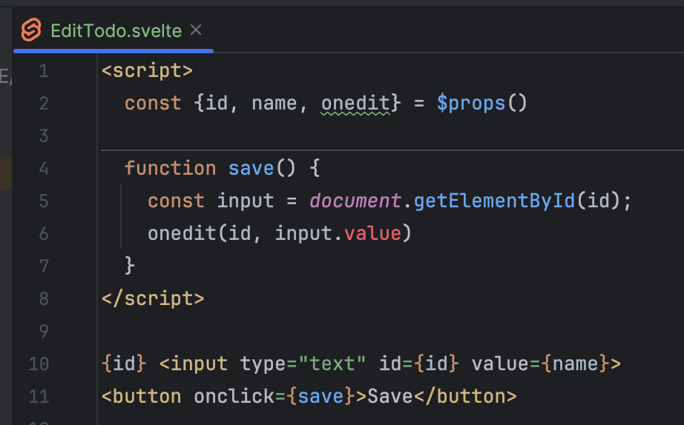
Kode : EditTodo

Slide 102
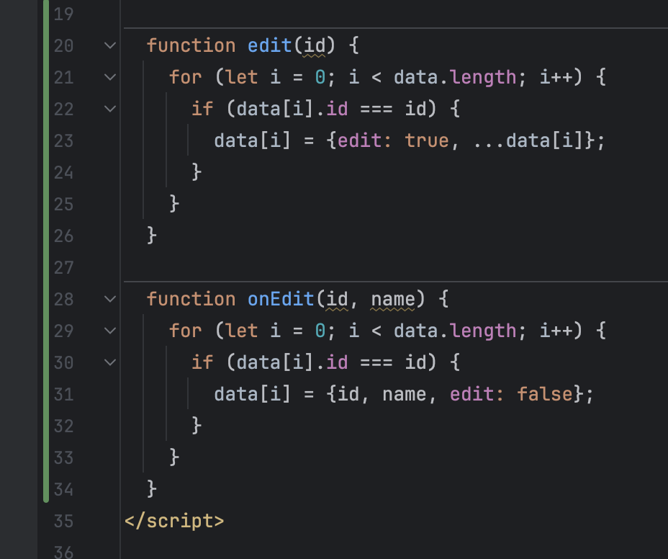
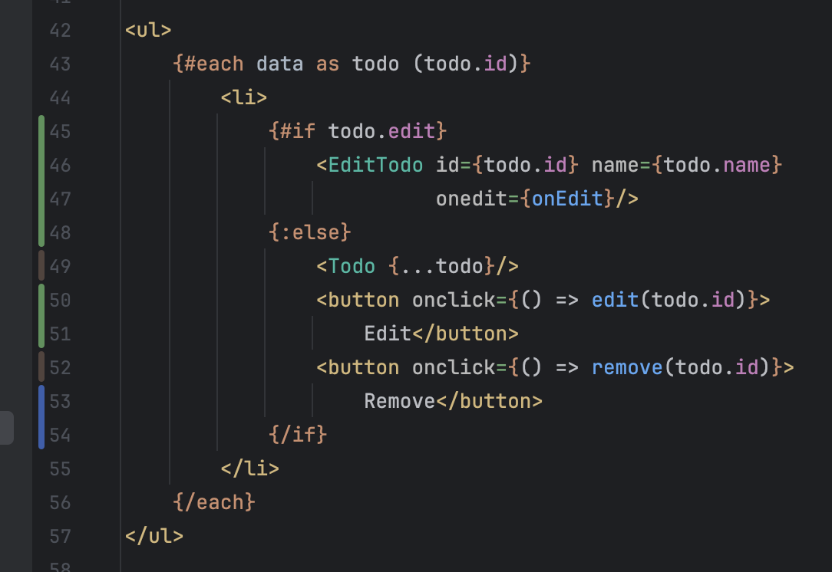
Kode : TodoApp

Slide 103
Binding

Slide 104
Binding
Biasanya data mengalir dari parent ke child element. Namun kadang ada kondisi kita ingin menggunakan data dari child element ke parent element
Contoh yang biasa kita lakukan adalah ketika menggunakan input element
Kita biasanya mengambil data dari input element secara manual di parent element, seperti yang kita lakukan sebelumnya
Svelte memiliki fitur untuk melakukan binding, dimana attribute pada child element bisa kita sinkronisasikan dengan data pada parent element
https://svelte.dev/docs/svelte/bind

Slide 105
Tugas
Kita akan ubah aplikasi Todo yang sebelumnya kita buat, menjadi menggunakan binding

Slide 106
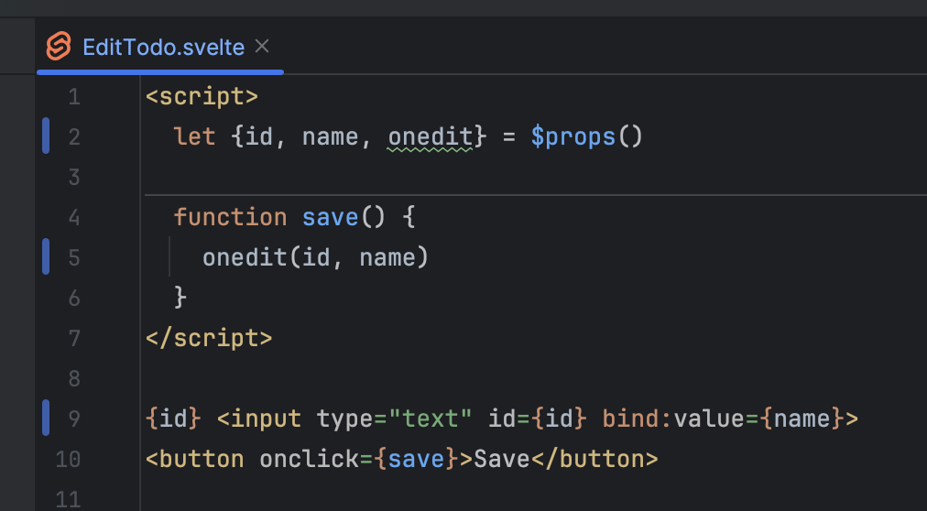
Kode : EditTodo

Slide 107
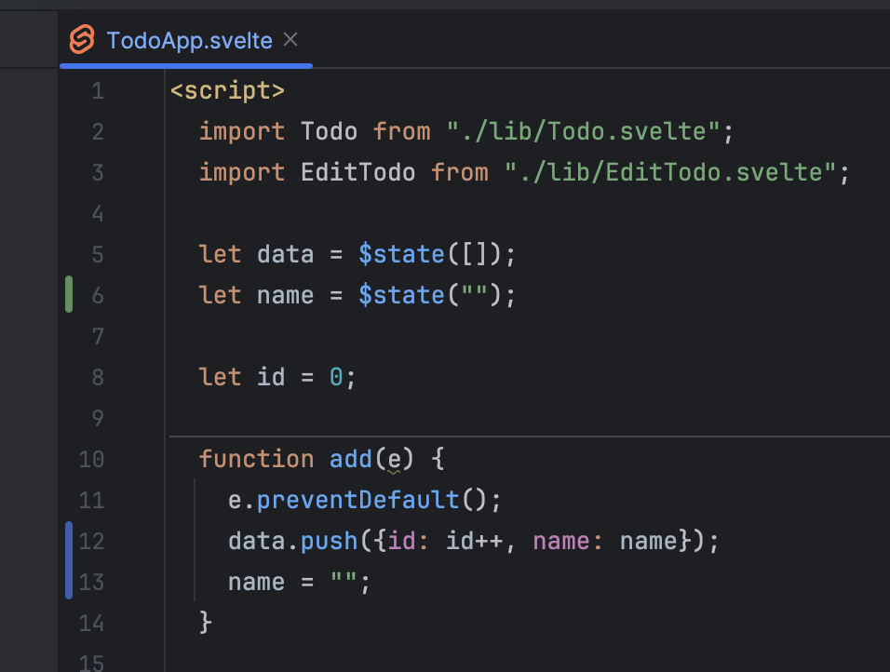
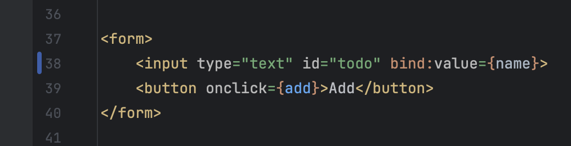
Kode : TodoApp

Slide 108
Style

Slide 109
Style
Saat membuat membuat Element, kadang kita perlu menambahkan CSS Style pada Element tersebut
Kita bisa menggunakan attribute style pada Element
https://svelte.dev/docs/svelte/style

Slide 110
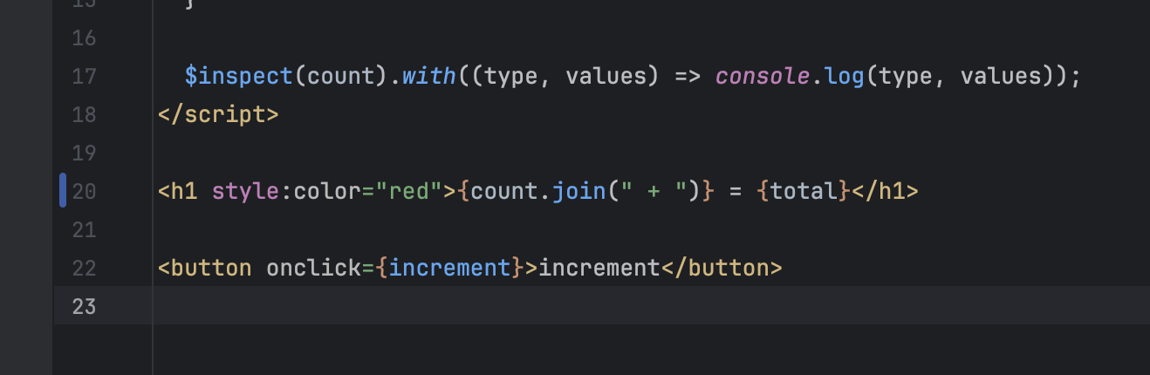
Kode : Counter

Slide 111
Scoped Style
Selain menggunakan attribute style, kita juga bisa menggunakan tag style pada template untuk membuat Style pada Komponen yang kita buat
Namun perlu diketahui, style yang kita buat dalam Komponen hanya bisa digunakan pada komponen tersebut
Artinya kita bisa membuat nama CSS Class yang sama pada Komponen yang berbeda tanpa harus takut terjadi bentrok
https://svelte.dev/docs/svelte/scoped-styles

Slide 112
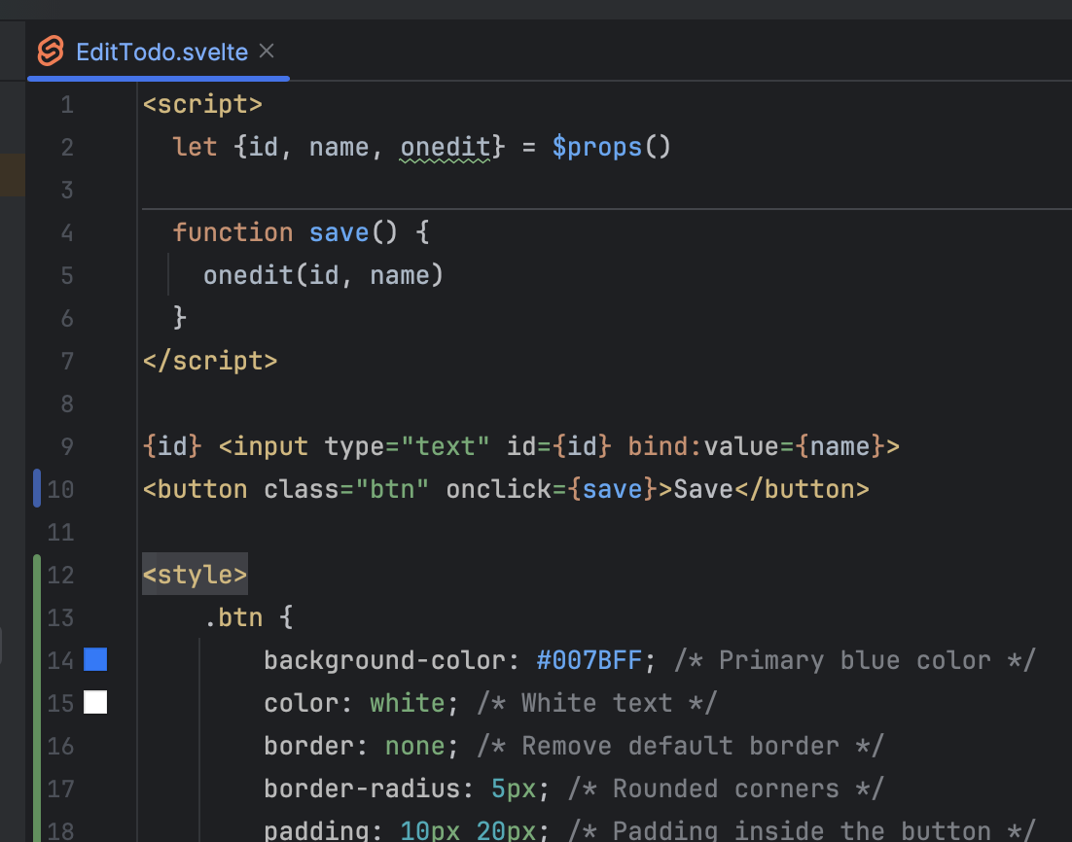
Kode : EditTodo

Slide 113
Global Style
Jika ada kebutuhan kita ingin membuat Style yang global di Svelte, kita bisa tambahkan :global pada style nya
https://svelte.dev/docs/svelte/global-styles
Misal, kita akan pindahkah class .btn ke TodoApp, sehingga semua element bisa menggunakan .btn

Slide 114
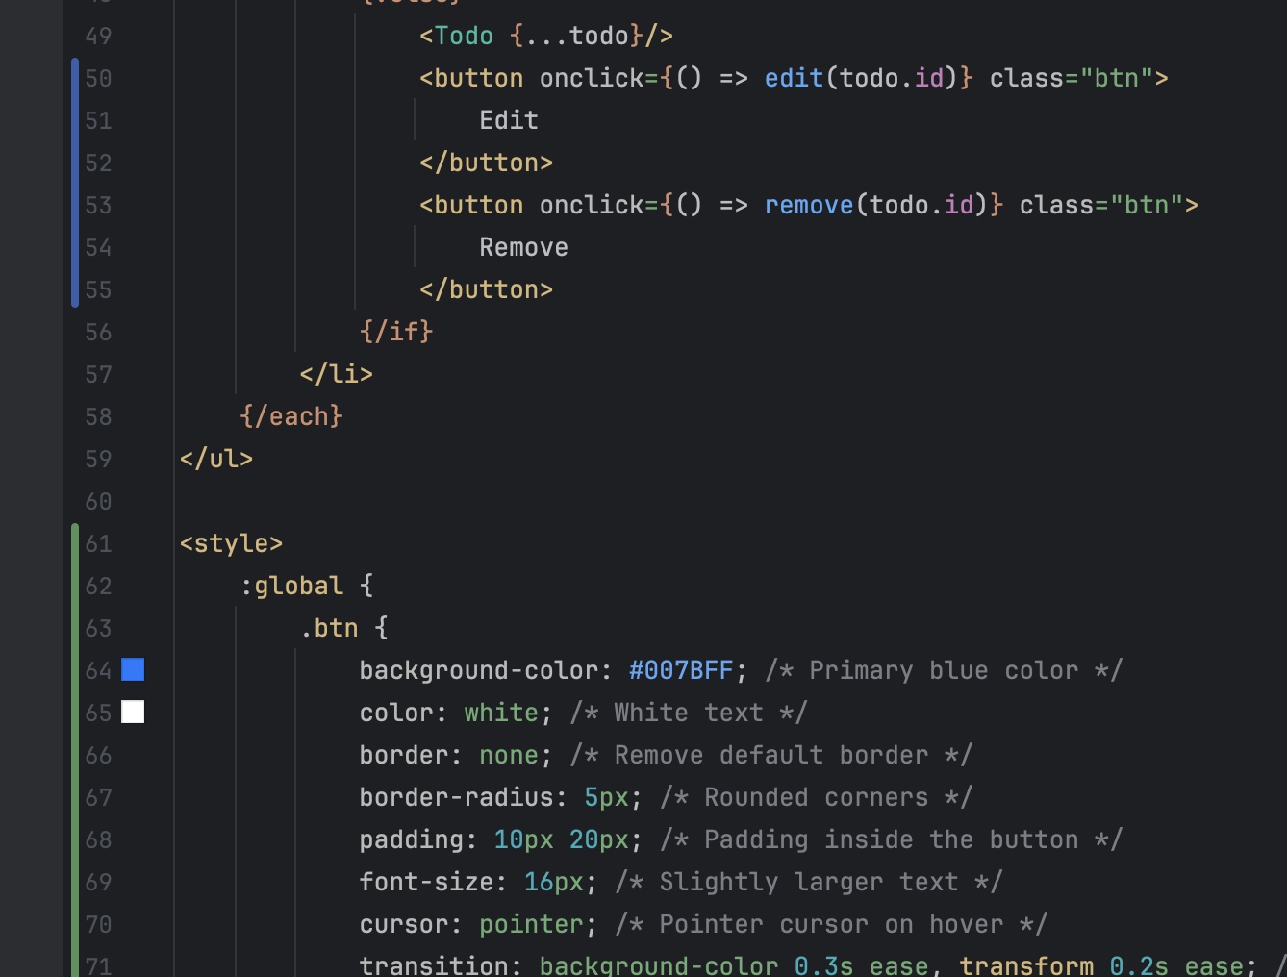
Kode : TodoApp

Slide 115
Class Attribute
Kita tahu bahwa dalam HTML, kita bisa gunakan class attribute di element untuk menggunakan class CSS yang ingin kita pilih
Di Svelte, kita juga bisa lakukan hal itu, namun ada penambahan feature di Svelte ketika menggunakan class attribute
https://svelte.dev/docs/svelte/class

Slide 116
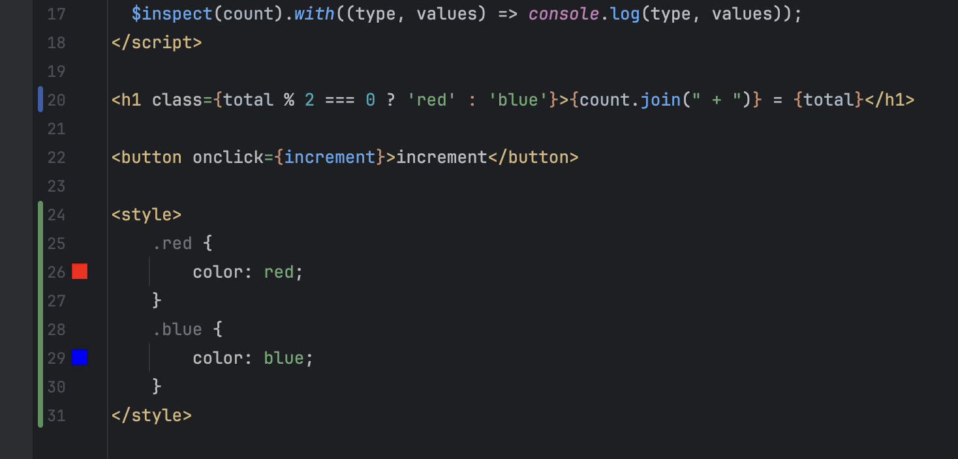
Kode : Counter

Slide 117
Action

Slide 118
Action
Action adalah function yang dipanggil ketika elemen dipasang (mounted).
Kita bisa menggunakan use:nama_action pada element yang akan ditambahkan Action
Action biasanya menggunakan $effect, sehingga ketika element dilepas (unmounted), closure effect akan dipanggil untuk reset
https://svelte.dev/docs/svelte/use
https://svelte.dev/docs/svelte/svelte-action

Slide 119
Tugas
Kita akan coba membuat komponen yang menampilkan text yang akan kita tambahkan informasi time pada text nya
Buat halaman time.html
Tambahkan halaman ke vite.config.js
Buat src/time.js
Buat component src/lib/Time.svelte

Slide 120

Kode : Time

Slide 121
Parameter
Kadang mungkin ada keadaan di tiap element kita ingin menggunakan Action yang sama, namun menggunakan data yang berbeda
Kita bisa menambahkan parameter pada Action tersebut, sehingga tiap element yang menggunakan Action yang sama, bisa memiliki informasi parameter yang berbeda-beda

Slide 122

Kode : Time

Slide 123
Transition

Slide 124
Transition
Transition merupakan feature dimana kita menambahkan transisi element ketika masuk dan keluar dari DOM
Kita bisa menggunakan transition: pada element yang akan ditambahkan
https://svelte.dev/docs/svelte/transition
Svelte menyediakan beberapa proses transition yang bisa kita gunakan
https://svelte.dev/docs/svelte/svelte-transition

Slide 125
Tugas
Kita akan coba update halaman TodoApp dengan menambahkan transition pada tiap Todo

Slide 126


Kode : TodoApp

Slide 127
Transition Parameter
Beberapa jenis transition memiliki parameter yang bisa kita ubah
Kita bisa menggunakan transition:jenis={parameter} untuk mengubah parameter dari transition yang kita gunakan
https://svelte.dev/docs/svelte/svelte-transition

Slide 128

Kode : TodoApp

Slide 129
In dan Out
Kadang kita ingin menggunakan jenis transition yang berbeda ketika masuk dan keluar
Kita bisa menggunakan in: dan out: jika ingin menggunakan jenis transition yang berbeda
https://svelte.dev/docs/svelte/in-and-out

Slide 130

Kode : TodoApp

Slide 131
Transition Event
Transition memiliki event yang bisa kita tambahkan pada element yang menggunakan transition tersebut
https://svelte.dev/docs/svelte/transition#Transition-events

Slide 132

Kode : TodoApp

Slide 133
Reactive Class

Slide 134
Reactive Class
Sebelumnya kita selalu menggunakan $state dan $derived pada variable
$state dan $derived juga bisa digunakan pada property di class, sehingga bisa menciptakan Reactive Class

Slide 135
Tugas
Kita akan coba membuat komponen yang menampilkan box (kotak) yang akan kita ubah ukuran tinggi dan lebar nya dari input spinner
Buat halaman box.html
Tambahkan halaman ke vite.config.js
Buat src/box.js
Buat component src/lib/Box.svelte

Slide 136

Kode : Box

Slide 137
Reactive Built-in

Slide 138
Reactive Built-in
Kadang mungkin ada kondisi kita ingin membuat reactive state yang tipe data nya bukan tipe data sederhana, object atau array. Misal Map, Set, Date, dan lain-lain
Svelte menyediakan wrapper class untuk tipe data tersebut
https://svelte.dev/docs/svelte/svelte-reactivity

Slide 139
Tugas
Kita akan coba membuat halaman untuk input data user dan nilai, dimana kita akan gunakan tipe data reactive SvelteMap
Buat halaman student.html
Tambahkan halaman ke vite.config.js
Buat src/student.js
Buat component src/lib/Student.svelte

Slide 140


Kode : Student

Slide 141
Store

Slide 142
Store
Sebelum Svelte 5, untuk membuat State diluar komponen, kita perlu menggunakan Store. Namun sebenarnya di Svelte 5, kita bisa menggunakan Rune untuk membuat Global/Universal State
Di bab ini kita akan bahas cara lama membuat Universal State menggunakan Store, karena mungkin saya kita menggunakan library yang masih menggunakan Store
https://svelte.dev/docs/svelte/svelte-store

Slide 143
Jenis-Jenis Store
Store terdapat dua jenis, yaitu Readable dan Writeable.
Readable merupakan store yang bisa dibaca datanya, dan Writeable merupakan store yang bisa dibaca dan diubah datanya
https://svelte.dev/docs/svelte/svelte-store
Untuk membuat store Readable, kita bisa menggunakan function readable(), sedangkan untuk membuat store Writeable, kita bisa menggunakan function writeable()
Saat mengakses store, kita perlu menggunakan tanda $ di awal variable store

Slide 144
Tugas
Kita akan coba membuat komponen seperti GlobalCounter, namun menggunakan Store
Buat halaman store-counter.html
Tambahkan halaman ke vite.config.js
Buat src/store-counter.js
Buat src/state/counter.js
Buat component src/lib/StoreCounter.svelte
Buat component src/StoreCounterApp.svelte

Slide 145

Kode : counter

Slide 146

Kode : StoreCounter

Slide 147

Kode : StoreCounterApp

Slide 148
Snippet dan Render

Slide 149
Snippet
Snippet merupakan cara untuk membuat komponen yang bisa digunakan, namun masih tetap di dalam komponen yang sama, tanpa harus membuat file lain
Ini cocok untuk pada kasus yang sederhana ketika kita ingin memecah komponen, namun tidak ingin memecah komponen dalam file yang terpisah
Untuk membuat snippet, kita bisa gunakan {#snippet nama_snippet(param)} dalam file Svelte
https://svelte.dev/docs/svelte/snippet

Slide 150
Render
Render merupakan perintah yang digunakan untuk menampilkan snippet
Untuk menggunakan render, kita bisa menggunakan perintah {@render nama_snippet(param)}
https://svelte.dev/docs/svelte/@render

Slide 151
Tugas
Kita akan coba mengubah daftar list Todo pada TodoApp menjadi snippet

Slide 152


Kode : TodoApp

Slide 153
Mengirim Snippet ke Component
Di Svelte versi 4, saat kita ingin mengirim komponen ke komponen, biasanya menggunakan Slot, namun di Svelte 5, kita bisa menggunakan Snippet, tidak perlu menggunakan Slot lagi
Snippet sebenarnya seperti function biasa, jadi kita bisa kirim sebagai props ketika memanggil Component
Salah satu kelebihan dari Snippet, kita bisa mengirim sebagai props dalam inner element Component nya, sehingga tidak perlu kita sebutkan lagi sebagai attribute

Slide 154
Tugas
Kita akan coba membuat halaman Blog, dimana dalam blog ada bagian header, content dan footer. Bagian content misal kita ingin buat dalam bentuk dinamis, sehingga kita bisa mengirim snippet kedalam bagian content nya
Buat halaman blog.html
Tambahkan halaman ke vite.config.js
Buat src/blog.js
Buat component src/lib/Layout.svelte
Buat component src/lib/Blog.svelte

Slide 155

Kode : Layout

Slide 156

Kode : Blog

Slide 157
Context

Slide 158
Masalah Dengan Global State
Sebelumnya kita tahu bahwa Reactive State di Svelte bisa digunakan diluar Component, artinya bisa digunakan sebagai Global State
Hal ini sangat cocok ketika kita hanya membuat web SPA (Single Page Application) yang dijalankan di Client Side, karena Global State tersebut hanya berjalan di tiap Browser pengguna
Namun jika aplikasi Svelte kita berjalan di server dan memiliki Server Component, maka penggunaan Global State sangat berbahaya, karena perubahan di server bisa mengubah semua Server Component sehingga Client bisa mendapat data yang sama

Slide 159
Context
Alternatif lain jika kita ingin membuat State yang Global adalah dengan memanfaatkan Context
Context adalah tempat kita menyimpan data, saat kita simpan data di Context, maka hanya Component tersebut dan juga Child Component nya yang bisa mengakses data di State tersebut
Context itu tidak Reactive, sehingga jika kita ingin menjadikan Reactive, kita harus memasukkan data Reactive kedalam Context
https://svelte.dev/docs/svelte/context

Slide 160
Tugas
Kita akan coba membuat komponen seperti GlobalCounter, namun menggunakan Context
Buat halaman context-counter.html
Tambahkan halaman ke vite.config.js
Buat src/context-counter.js
Buat component src/lib/ContextCounter.svelte
Buat component src/ContextCounterApp.svelte

Slide 161

Kode : ContextCounter

Slide 162

Kode : ContextCounterApp

Slide 163
Lifecycle Hook

Slide 164
Lifecycle Hook
Saat komponen ditampilkan, kita bisa menambahkan hook ketika komponen dibuat dan dihapus
Untuk menambahkan hook ketika komponen dibuat, kita bisa menggunakan onMount(callback)
Untuk menambahkan hook ketika komponen dihapus, kita bisa menggunakan onDestroy(callback)
Khusus callback dalam onMount() dapat mengembalikan closure function yang akan dieksekusi ketika dihapus
https://svelte.dev/docs/svelte/lifecycle-hooks

Slide 165
Tugas
Kita akan coba ubah komponen Blog, agar mengambil data Blog dari AJAX menggunakan onMount()

Slide 166

Kode : blog.json

Slide 167


Kode : Blog

Slide 168
Special Element

Slide 169
Special Element
Saat kita membuat web, kadang-kadang kita ingin mengubah element seperti window, document, body atau head
Sayangnya, hal ini tidak bisa dilakukan secara langsung karena Svelte sendiri biasanya akan di render ke dalam body halaman yang sudah ada
Jika kita ingin menambahkan event misalnya ke element-element tersebut, maka kita harus gunakan kode JavaScript
Untungnya, Svelte memiliki komponen spesial, yang digunakan untuk merepresentasikan element-element tersebut
Dengan begitu, kita bisa menambah event layaknya seperti komponen biasanya

Slide 170
Daftar Special Element
Ada beberapa elemen spesial yang dimiliki oleh Svelte, yaitu
svelte:window, sebagai representasi dari Window : https://svelte.dev/docs/svelte/svelte-window
svelte:document, sebagai representasi dari Document : https://svelte.dev/docs/svelte/svelte-document
svelte:body, sebagai representasi dari Body : https://svelte.dev/docs/svelte/svelte-body
svelte:head, sebagai representasi dari Head : https://svelte.dev/docs/svelte/svelte-head

Slide 171
Tugas
Kita akan coba membuat halaman untuk mendeteksi lokasi mouse di Body, lokasi mouse akan kita tampilkan secara realtime
Buat halaman mouse.html
Tambahkan halaman ke vite.config.js
Buat src/mouse.js
Buat component src/lib/Mouse.svelte

Slide 172

Kode : Mouse

Slide 173
Referensi

Slide 174
Referensi
https://svelte.dev/docs/svelte/overview

Slide 175
Materi Selanjutnya

Slide 176
Materi Selanjutnya
Svelte Kit

